Slide 1

Cours 3:
Pratique de l’ergonomie et mobilité
Ludovic Maindron IHM Consulting
Ludovic Maindron
Ingénieur UTC en génie logiciel
DESS ergonomie Paris V
15 ans d’expérience en conception d’Interfaces Homme Machine
11/01/2012

Slide 2




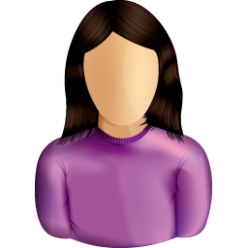
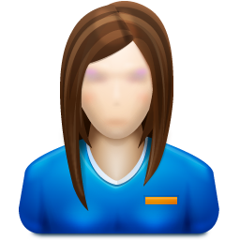
La triste réalité du waterfall
Graphiste ?
Dessine
Spécifie
Implémente
Ludovic Maindron IHM Consulting
Maquette
Audite
Utilisateurs finaux ?
« User proxies »
Analyste
Développeur
Ergonome ?
  Absence des utilisateurs finaux remplacés par des « user proxies » (analystes, sous traitants, direction, développeur)
  Absence de collaboration entre les métiers
  Hormis les sites webs, graphiste souvent absent
11/01/2012

Slide 3
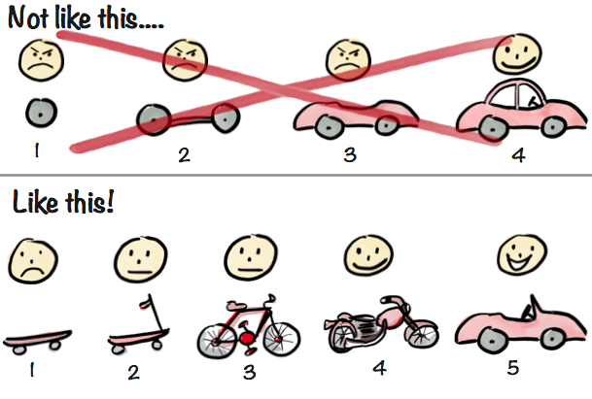
Un logiciel ergonomique ne peut pas être crée comme une voiture !
Ludovic Maindron IHM Consulting
11/01/2012
Hypothèses à vérifier
  Le besoin est-il correctement recueilli au début du projet ? KO
  Le besoin est-il stable dans le temps ? KO

Slide 4
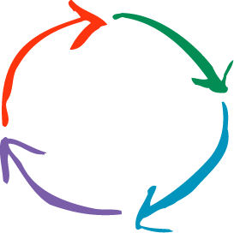

Le rêve : conception centrée utilisateur
Graphiste
Tests utilisateurs
sur maquette designée
Ludovic Maindron IHM Consulting
Recettes
métiers
Travail de la
demande
Tests utilisateurs
Analystes
Ergonome
11/01/2012
Développeur

Slide 5
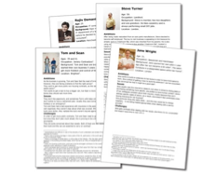
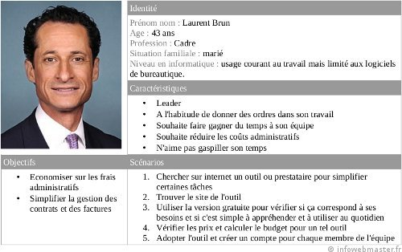
Utilisateurs non disponibles ?
Réponse : les personas
Représentation fictive des utilisateurs cibles
  Critères : age, profession, environnement de vie, de travail, désirs, envies, expérience de l’informatique…
  Aide à rendre l’utilisateur plus concret et à identifier ses attentes
  Matérialisé par une fiche de personnage fictive

Slide 6
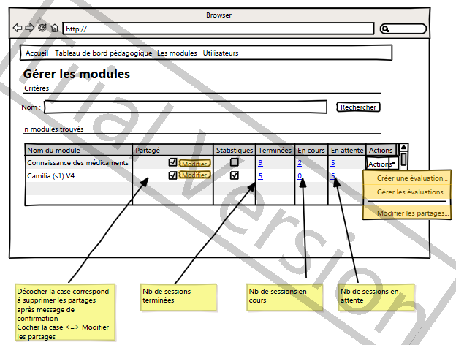
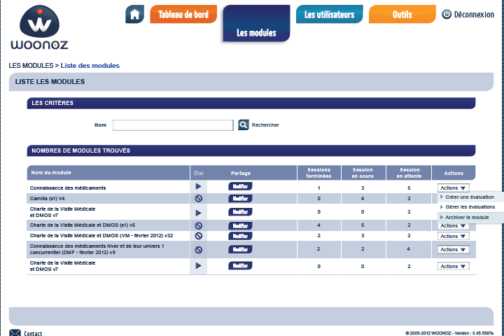
Le maquettage
Basse fidélité : fil de fer ou blanche (ergonome)
  Périmètre limité aux scénarios d’activités critiques
  Modélisation d’une tâche en situation nominale
  Aspect statique : zonage des écrans, écran type
  Aspect dynamique : navigation, story board
Haute fidélité : avec habillage graphique (graphiste)
  Fait par le graphiste : plusieurs propositions
  Validé par l’ergonome
  Validé par le service marketing
Ludovic Maindron IHM Consulting
11/01/2012

Slide 7
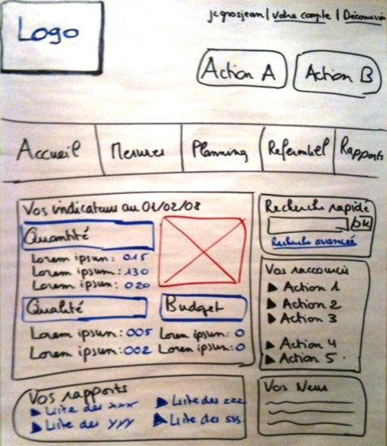
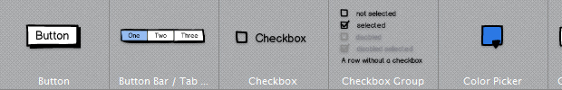
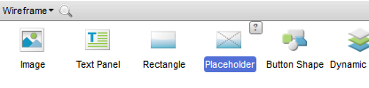
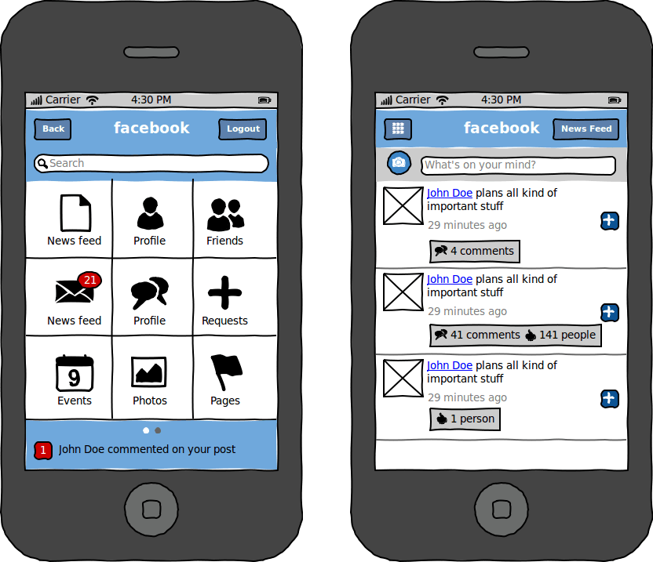
Les outils de maquettage
Critères de choix
  Prise en main
  Richesse des composants pour toute plateforme
  Productivité
Simples, gratuits et efficaces
  Le papier
  Balsamiq
  Pencil, Mockplus
Le standard : Axure
  Richesse des interactions
  Peu ergonomique (un comble !)
  Payant, mélange des genres
Mon préféré : Wireframe sketcher
  Palette iOS, Android, Windows, Web
  Pas de copier/coller
  Livrables : pdf, html ou png
A éviter : powerpoint, visio et tous les outils non spécifiques

Slide 8
Conduite de maquettage
Préparation (ergonome)
  Définition des scénarios critiques à partir de l’analyse de l’activité
  Constitution d’un groupe utilisateur représentatif
  Réalisation par l’ergonome d’une première maquette blanche
Itérations avec le groupe utilisateur (ergonome + utilisateurs)
  Présentation de la maquette blanche
  Maquettage papier des suggestions des utilisateurs
  Après la séance, préparation de la maquette de la prochaine itération
  Convergence en 2 à 4 itérations

Slide 9
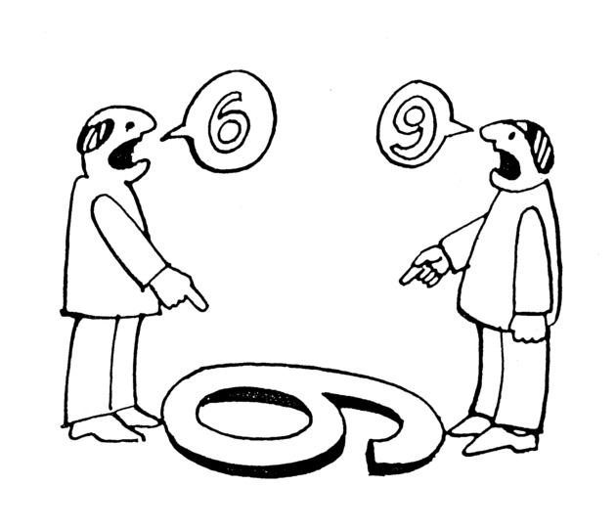
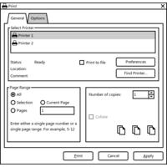
Mon retour d’expérience
Utilisateurs
Informaticiens
Ludovic Maindron IHM Consulting
Spécifications
Maquette
Un outil de dialogue irremplaçable
  Communication entre le métier de l’utilisateur et l’informaticien
  Provoque l’adhésion des utilisateurs au projet
  Fait émerger des besoins fonctionnels nouveaux
11/01/2012
Des pièges à éviter
  L’habillage graphique ne doit pas être évoqué
  Peut donner l’image d’une application déjà développée
  Attention à l’échelle !

Slide 10
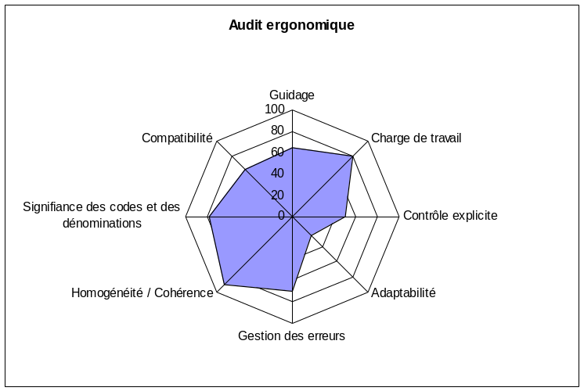
Evaluation d’une IHM
Audit ergonomique
  Par un ergonome expérimenté
  Environnement de pré production
  Livrables : grille d’analyse, graphique radar, recommandations
Ludovic Maindron IHM Consulting
Critères de Bastien et Scapin
  Guidage : conseiller, orienter, informer et conduire l’utilisateur lors de ses interactions
  Charge de travail : concision, actions minimales, densité informationnelle
  Contrôle explicite : garder la main sur le système
  Adaptabilité : flexibilité et prise en compte de l’expérience de l’utilisateur
  Gestion des erreurs : prévenir, expliquer, corriger
  Homogénéité / Cohérence : interne et externe
  Signifiance des codes et des dénominations
  Compatibilité : adapté à la tâche et à l’organisation du travail
11/01/2012

Slide 11
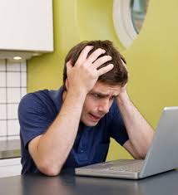
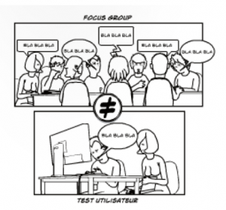
Evaluation d’une IHM
Tests utilisateurs
  20 mn : mise en situation des utilisateurs sur la base d’une tâche à accomplir
  Enregistrement audio/video
  Technique d’observation muette
  10 mn : questionnaire
Enquête utilisateurs
  Elaboration et analyse de questionnaire
  Perception et avis des utilisateurs
  Discussions de 6 à 12 personnes (Focus group)
Ludovic Maindron IHM Consulting
11/01/2012

Slide 12
Quel retour sur investissement ?
Investissement très rentable
  Coûts : de 5 à 10% du budget
  Gains : jusqu'à 10x la somme investie
Gains qualitatifs
  Adhésion des utilisateurs
  Image de qualité du produit
  Maîtrise du risque ergonomique
  Augmentation de la valeur
Gains quantitatifs
  Gain de productivité
  Augmentation des ventes
  Réduction des coûts de formation
  Réduction des coûts de développements
Ludovic Maindron IHM Consulting
11/01/2012

Slide 13
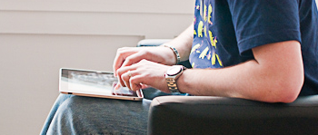
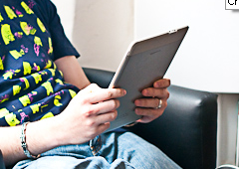
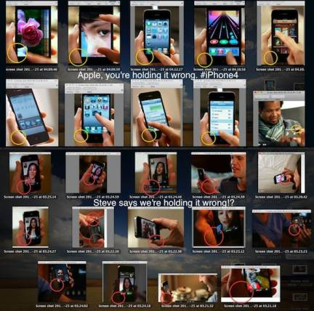
Les différents niveaux de mobilité
Non mobile : type bureautique
  Position fixe
  Temps d’utilisation long : plusieurs heures, rarement interrompu
  Posture assise et environnement confortable
  Attention exclusive permettant de se concentrer à 100%
Semi mobile : type tablette
  Position variable mais sur un lieu fixe (maison, travail)
  Temps d’utilisation moyen : quelques dizaines de minutes
  Postures variées (assis, sur les genoux, couché ou allongé)
Mobile : type smartphone
  Usage en déplacement, à une ou deux mains
  Temps d’utilisation faible, en temps volé
  Postures variées (debout en marchant, assis, allongé)
  Environnements variés : intérieur (train, voiture…) et extérieur
  Attention faible car la tâche est secondaire
Ludovic Maindron IHM Consulting
11/01/2012

Slide 14
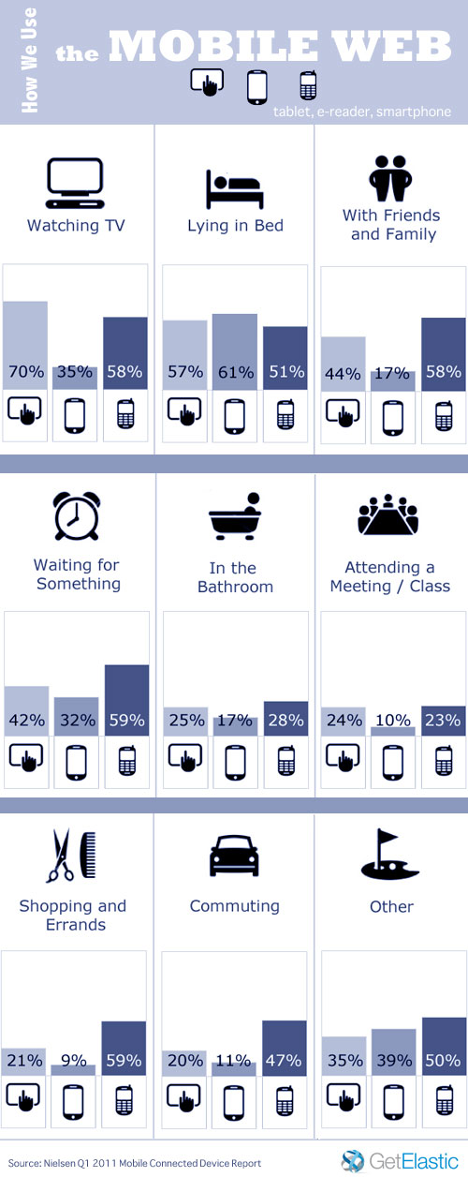
De nouvelles situations d’usages
80% des utilisateurs de tablette ont un usage exclusif à la maison via Wifi

Slide 15
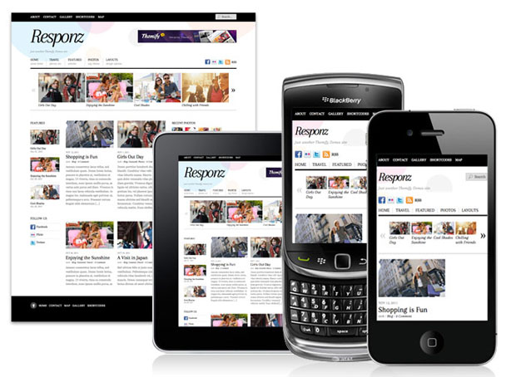
Caractéristiques des écrans
Une grande variabilité
  Tailles physiques
  Densités d’affichage
  Rapport hauteur/largeur
Une résolution réduite
  Problématique de lisibilité
  Basculement portrait/paysage
  Impossible d’afficher de nombreuses informations
Conséquences
  Responsive design fortement recommandé
  Limiter les informations à afficher
Ludovic Maindron IHM Consulting
11/01/2012

Slide 16
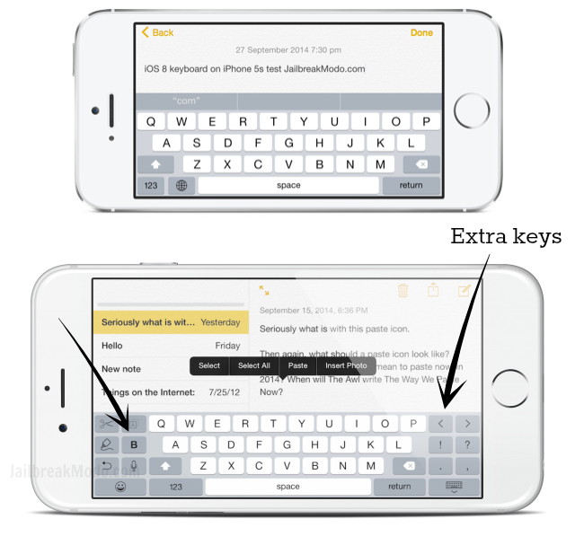
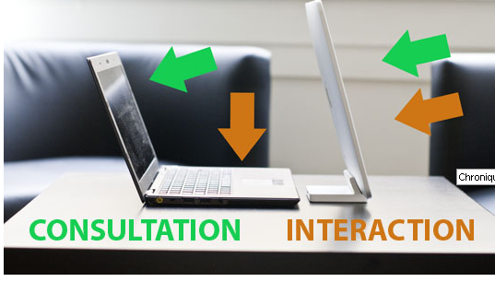
Saisie au clavier
Clavier virtuel
  Tâche de saisie par défaut ingrate
  Moins de touches
  Pas de combinaison ni de raccourcis
  Le clavier cache l'écran
  Usage fréquent à un seul doigt
Conséquences
  Risque d’erreur important
  Considérer l’utilisation du clavier virtuel comme un dernier recours
  Limiter les tâches de saisie au maximum
  Aides à la saisie indispensables
Ludovic Maindron IHM Consulting
11/01/2012

Slide 17

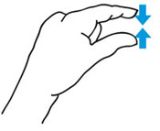
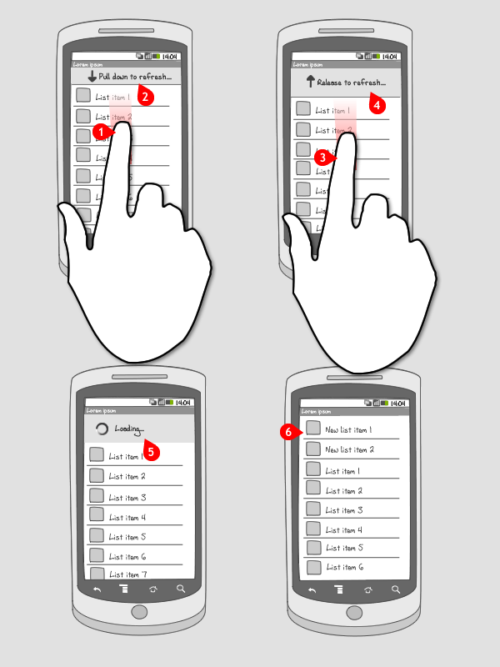
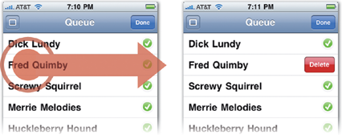
Interface tactile
Les interactions tactiles sont différentes de la souris
  Plus intuitif mais moins précis (>7mm2)
  Multitouch : plusieurs points de contact
  Notion de « gestures »
  Pas de double clic ni de roll over
Conséquences
  L’IHM doit être pensée pour des interactions tactiles
Ludovic Maindron IHM Consulting
11/01/2012

Slide 18
Des contraintes logicielles
Normes propres au système d’exploitation
  Guidelines par plateforme
  Composants graphiques spécifiques (Ex : pas de tableaux sous iOS)
  Plus de variabilité entre OS qu’en environnement bureautique
Qualité du réseau
  Accès intermittent et aléatoire
  Débit limité
  Risques de latence et de délai d’attente
Standards de qualité plus élevés
  Niveau de qualité des applications iOS très élevé
  Réactivité très bonne
  Design très soigné
  L’utilisateur mobile est habitué à une très bonne expérience utilisateur
Ludovic Maindron IHM Consulting
11/01/2012

Slide 19
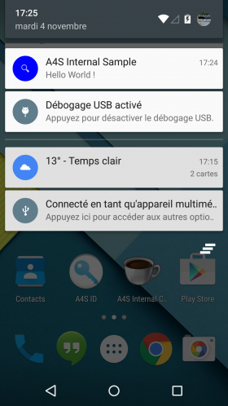
Des capacités propres
Nombreux capteurs
  GPS : géo localisation
  Accéléromètre : principe du lancer pour les barres de défilement
  Gyroscope : basculement portrait/paysage
  Caméra : photo (Ex : saisie par QR code) ou vidéo
  Téléphonie : passer un appel
Possibilité d’interagir avec les applications installées
  Planifier des tâches : agenda
  Gestionnaire de contacts
  Système de notifications
Les questions à se poser
  Comment mettre à profit les capteurs pour améliorer le service ?
  Comment interagir avec les applications existantes ?

Slide 20
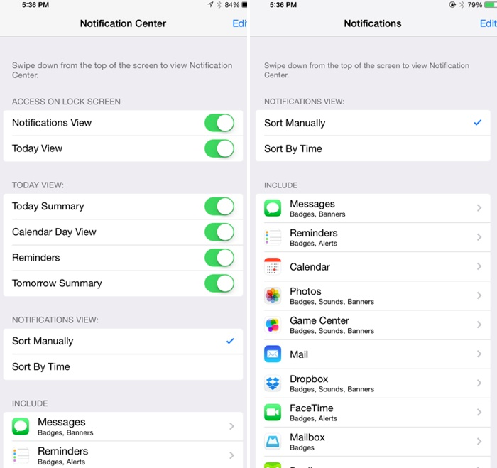
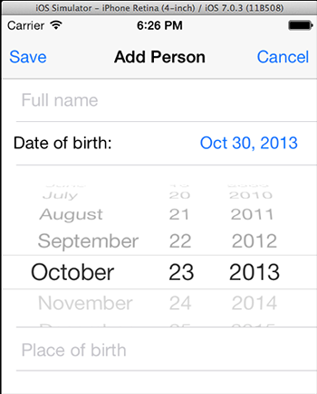
Les composants mobiles
Absents
  Les onglets : remplacés par une barre d’outil
  avec un bouton poussoir
  Les tableaux : remplacés par des listes
  Menu hiérarchiques
  Arbres
Adaptés
  Case à cocher : rendu visuel adapté
  Combo box, Date picker : sélection par case
Nouveaux
  Indicateur de pagination

Slide 21
Les questions à se poser
A quoi sert l’application ?
  La réponse doit être simple…
  3 fonctions maximum
Comment mettre à profit les capteurs pour améliorer le service ?
  Qu’apporte la géo localisation ?
  Comment exploiter l’appareil photo ? …
Comment interagir avec les applications existantes ?
  Envoi de SMS, déclenchement d’un appel téléphonique
  Enrichir le carnet d’adresse plutôt qu’un simple lien vers un contact
  Possibilité de poser un RDV ou un rappel dans l’agenda
Comment se comporte l’application hors ligne ?
Comment exploiter le mécanisme de notification ?

Slide 22
Conclusion
Si l’ergonomie est un plus sur les applications bureautiques, c’est une exigence en mobilité
  Les contraintes des situations d’usage mobile sont trop fortes pour compter sur l’adaptation de l’utilisateur
  La taille limité de l’écran et le mode de saisie change les principes de visualisation et d’intéractions
Une application mobile doit rendre un véritable service à l’utilisateur
  La valeur ne vient pas de l’accumulation de fonctions mais de la pertinence du service rendu
  Une application = une fonction
La difficulté consiste à raisonner différemment
  Logique du toujours moins
  Projection en situation de mobilité
Ludovic Maindron IHM Consulting
11/01/2012

Slide 23






Vos Questions ?
Ludovic Maindron
Consultant ergonome
Ludovic Maindron IHM Consulting
l.maindron.ihmconsulting@gmail.com
06 28 07 22 35
@ludolmn
11/01/2012
Sources : http://www.ergognome.com

